Slide 1

감감음소식 발표
감정에 감정을 위한 음악소식
AI18 성진현
Notes:
안녕하십니까? 감정에 감정을 위한 음악소식의 발표를 맡게 된 성진현 이라고합니다.
오늘은 AI모델을 통해 감정을 분류하고 분류만 해서 보여주기엔 너무 흥미가 없을 것 같아
수작업으로 감정6가지에 5곡씩을 추가하여 그 중 하나의 노래 유튜브 URL이 나오도록 만들어 보았습니다.

Slide 2

목차
프로젝트 계기
데이터 파이프라인
웹페이지 시연
결론 및 한계점
Notes:
목차입니다.
처음으로는 이 프로젝트를 만들게 된 계기에 대해서 말씀드리고
다음은 간단한 데이터 파이프라인 소개
3번째는 만든 웹페이지를 직접 사용하는 모습을 보여드릴 예정이며
마지막 결론 및 한계점으로 정리하였습니다.

Slide 3
1. 프로젝트 계기
평소 이미지처리관련 자료만 사용
감정분류 데이터 발견 자연어처리사용
분류목적만으로는 흥미유발 x
분석목적 x 데이터수집목적 o
Notes:
먼저 프로젝트 계기로 말씀드리자면 저는 평소 이미지처리 관련 자료만 사용해오다 이번 프로젝트를 통해 조금 더 다양하게 사용해보고 싶어 자연어처리 관련 자료를 찾다가 이번에 감정분류 해보기에 좋은 데이터가 있어 사용하게 되었습니다.
목차에서 말씀드렸다시피 감정만 분류해서 그 감정만 출력되서 나오도록 하기에는 사람들의 흥미를 끌어내지 못할 것같아 음악을 추가하게 되었습니다.
그리고 이 프로젝트의 목적은 분석의 목적보다는 이 감정분류 모델을 통해 나온 결과와 사람들이 입력한 내용을 포함해서 간단한 대시보드를 통해 보여주고 그 데이터를 수집하는데 목적이 더 있다고 말씀드리며 넘어가도록 하겠습니다.

Slide 4
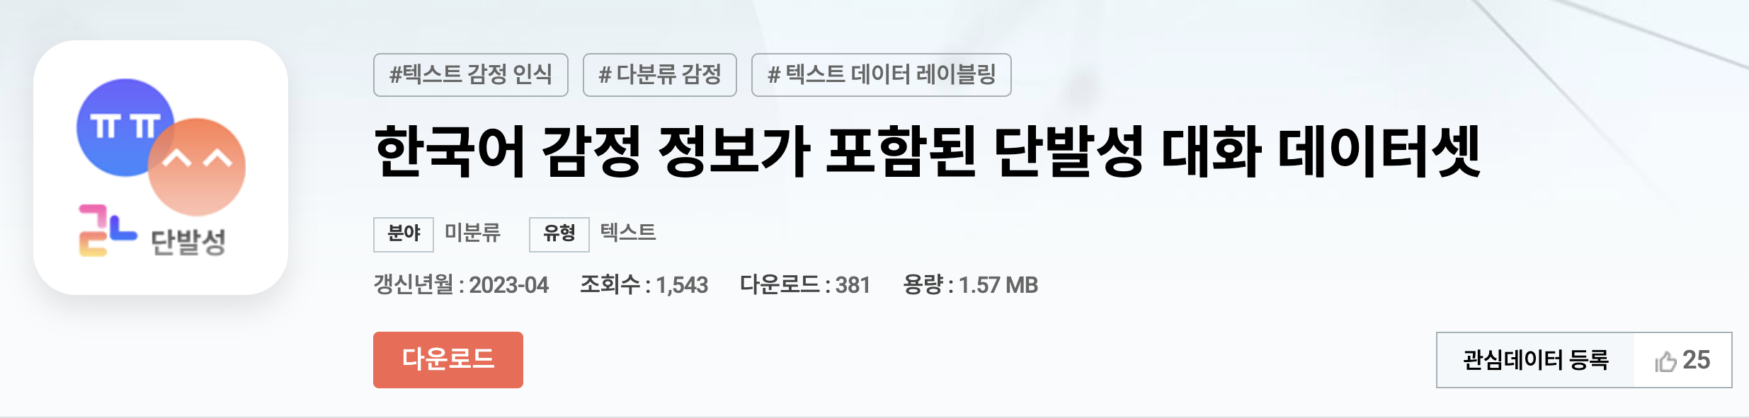
간단한 데이터 소개
Sentence | Emotion
Sentence | Emotion
다름 아니라 제동생 걱정 입니다 | 공포
아무래도 무리겠죠? | 공포
애인으로써 정말 걱정됩니다 | 공포
이러다 일주일전에 나오는거 아닌가몰라요 | 공포
경고먹을까 고민0 | 공포
극도로 예민하고 불안한 상태에요 | 공포
폰보면서 계단 내려가다 발목 접질러서 몇개월 고생한적 있는데 진짜 이거 조심해야함 | 중립
악플러보이면 신고하기 눌러주세용 | 중립
장마가 오긴 왔었나? | 중립
이쯤되면 대표인 본인이 제일 문제인걸 알아야할텐데 | 중립
나라 버리는 놈은 뭐다? 나쁜놈이다 | 중립
버텨라 그리하면 살리라 | 중립
앞으로 진행 안하셔도 될 것 같은데..ㅋ | 중립
정신나간 미친것 | 분노
화나겠네... | 분노
즉결사형해야지.. | 분노
더이상은 안되겠습니다~!! | 분노
불때까지 매우 쳐야지 | 분노
캬~~ 역시 헬조선에서 사는맛이지 | 분노
신부님 고맙습니다. | 행복
열일해주셔서 감사합니다 ㅠ | 행복
신이 대한민국으을 버리지 않으셨군... | 행복
이 추운 날씨에 정말 감사하고 고맙습니다 | 행복
참...맘이 따뜻한 사람... | 행복
올바른 판단... | 행복
다른걸 할까합니다. | 슬픔
한번 더럽다고 어렴풋이 느껴도 무조건 닦아야됨 | 슬픔
저도 사람인데... | 슬픔
다시 만난다 해도이젠 나도 자신이 없는데 왜 자꾸 니가 보고싶지 | 슬픔
이렇게 나마 여쭤봅니다 ㅠㅠ | 슬픔
나지금정말너무힘들어서그러는데 아빠한테 말씀드려야될까 | 슬픔
교육부 답답하네요. | 혐오
까페베네가 최악이지. | 혐오
어떻게 이 닭대가리정부는 재대로 하는게 단 하나라도 없냐 | 혐오
끼리끼리 노네 | 혐오
터키 케밥 안묵는디잉 ㅡㅡ | 혐오
Notes:
번외로 간단한 데이터 소개 부분입니다. 데이터는 AI허브에 있는 한국어 감정 정보가 포함된 단발성 대화 데이터셋을 기준으로 모델작업을 시작하였습니다. 총 32000개정도의 데이터가 포함되어 있었으며 간단하게 대화내용과 그에 맞는 감정이 분류가 되어있어 감정분류 모델을 만드는데 있어 최적화 되어있다고 생각하였습니다. 7가지 감정이 분류되어 있었지만 이중에 놀람이라는 감정이 모델을 통해 확인해본 결과 전체 비중이 그리 크지 않음에도 불구하고 놀람으로 분류되는 결과가 많이 나와 놀람감정은 제거한 후 공포, 분노, 슬픔, 중립, 행복, 혐오 이 6가지 감정을 가지고 작업하였습니다. 이 중에 공포라는 감정보다는 불안이라는 감정이 더 맞는것 같아 공포는 불안으로 대체하여 작업하였습니다.

Slide 5







2. 데이터 파이프라인
Result(감정분류)
Probability(확률)
CNN Classifier
Notes:
다음은 파이프라인입니다.
저는 이번에 크롤링과 웹스크래이핑은 사용하지 않고 대화 데이터셋을 다운받아 모델을 제작하는데 사용하였습니다. 데이터셋을 사용해 먼저 PostgreSQL ElephantSQL에 저장해 두었으며 데이터셋을 불러와 CNN Classifier 모델을 사용해 간단한 분류작업을 시작하였습니다. 그리고 작은 화살표 표시가 있어서 헷갈리시는분들이 있을텐데요.
입력값을 받아 감정이 분류되고 그 확률도 같이 나오도록 모델작업을 해두었습니다.
그 나온 값들을 flask 내부에서 출력되고 그 감정과 입력내용 그리고 확률까지 데이터베이스에 저장되도록 만들어 두었습니다. 뒤에 나오는 시연부분에서 정확하게 어떻게 나오는지 보여드리도록 하겠습니다. 그리고 데이터베이스에 저장된 내용들을 Metabase를 통해 대시보드로 제작하였습니다.

Slide 6
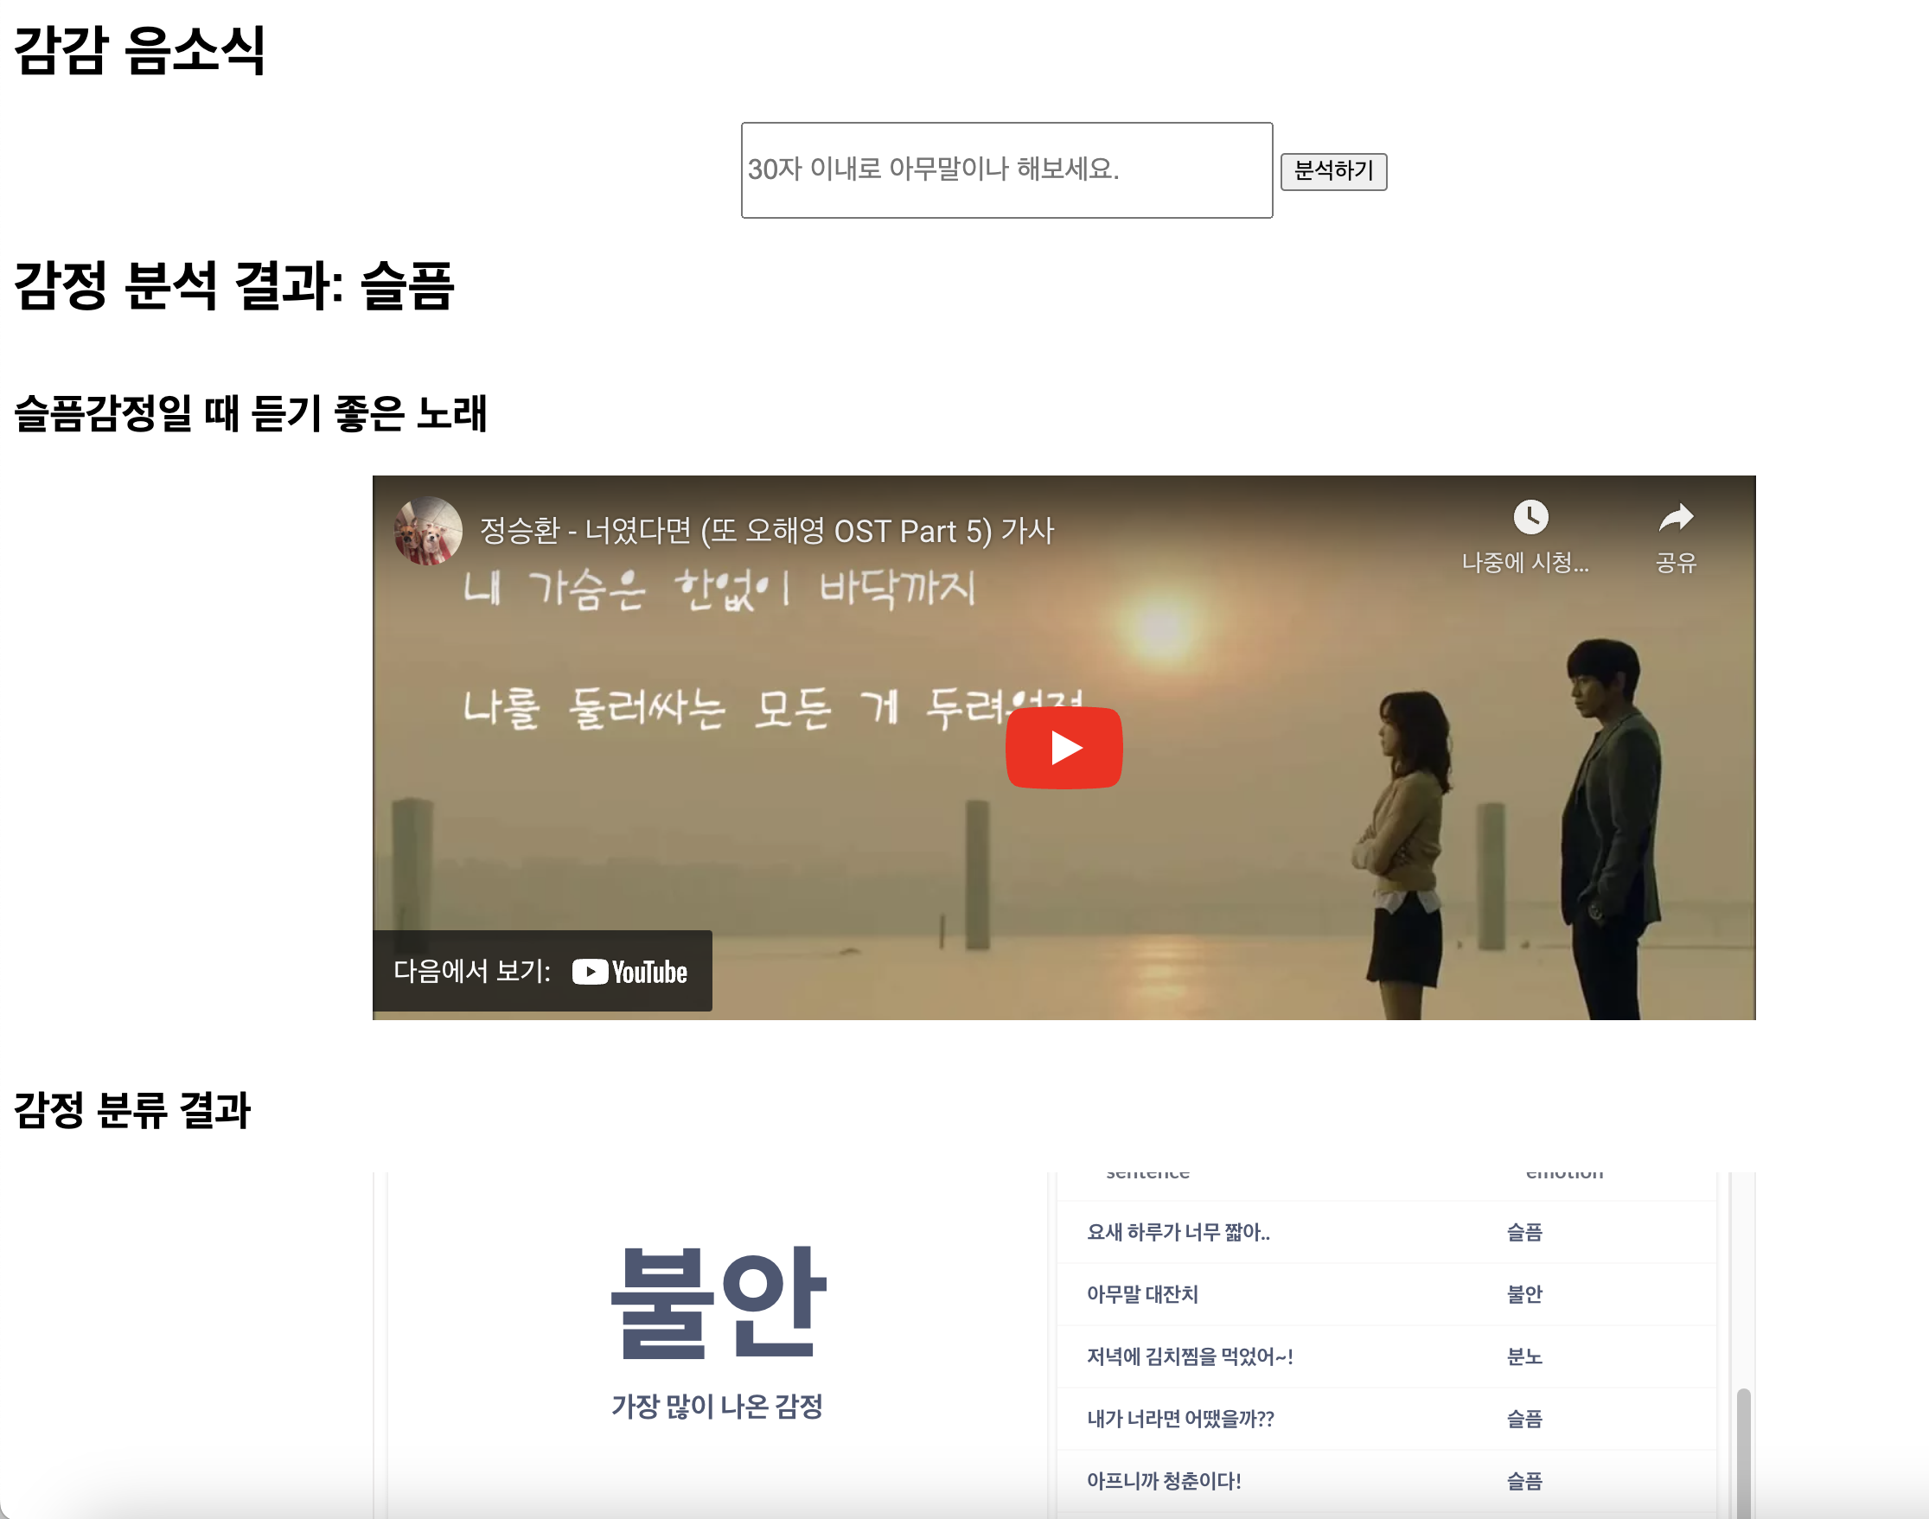
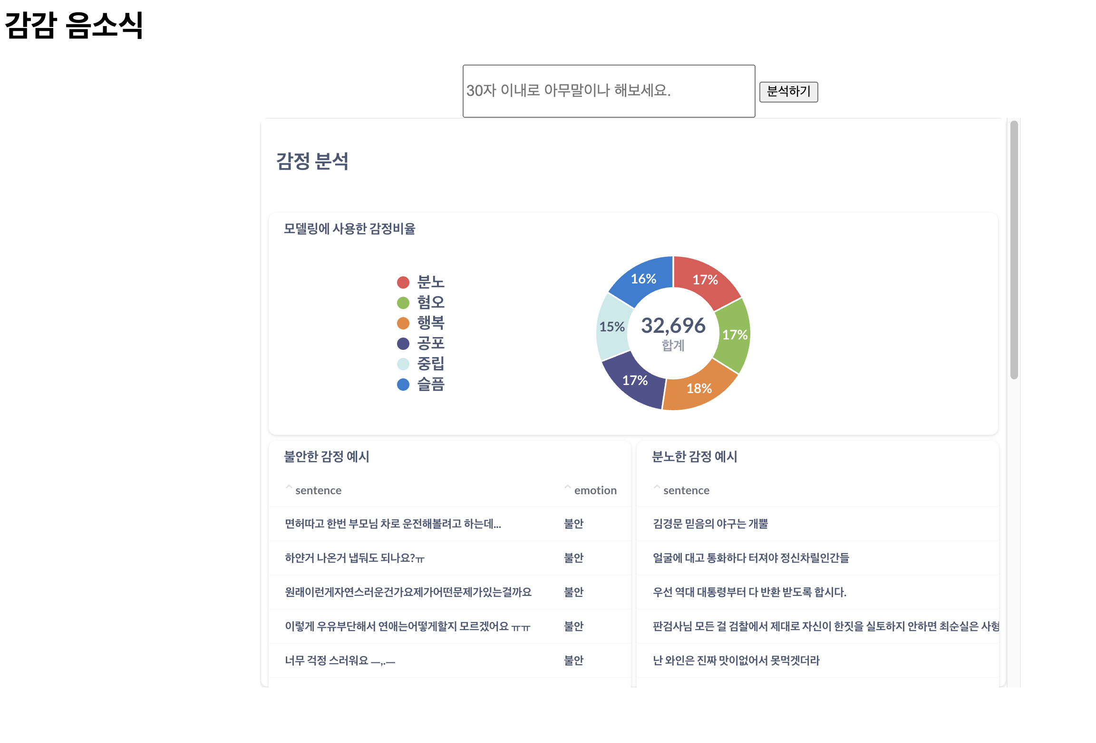
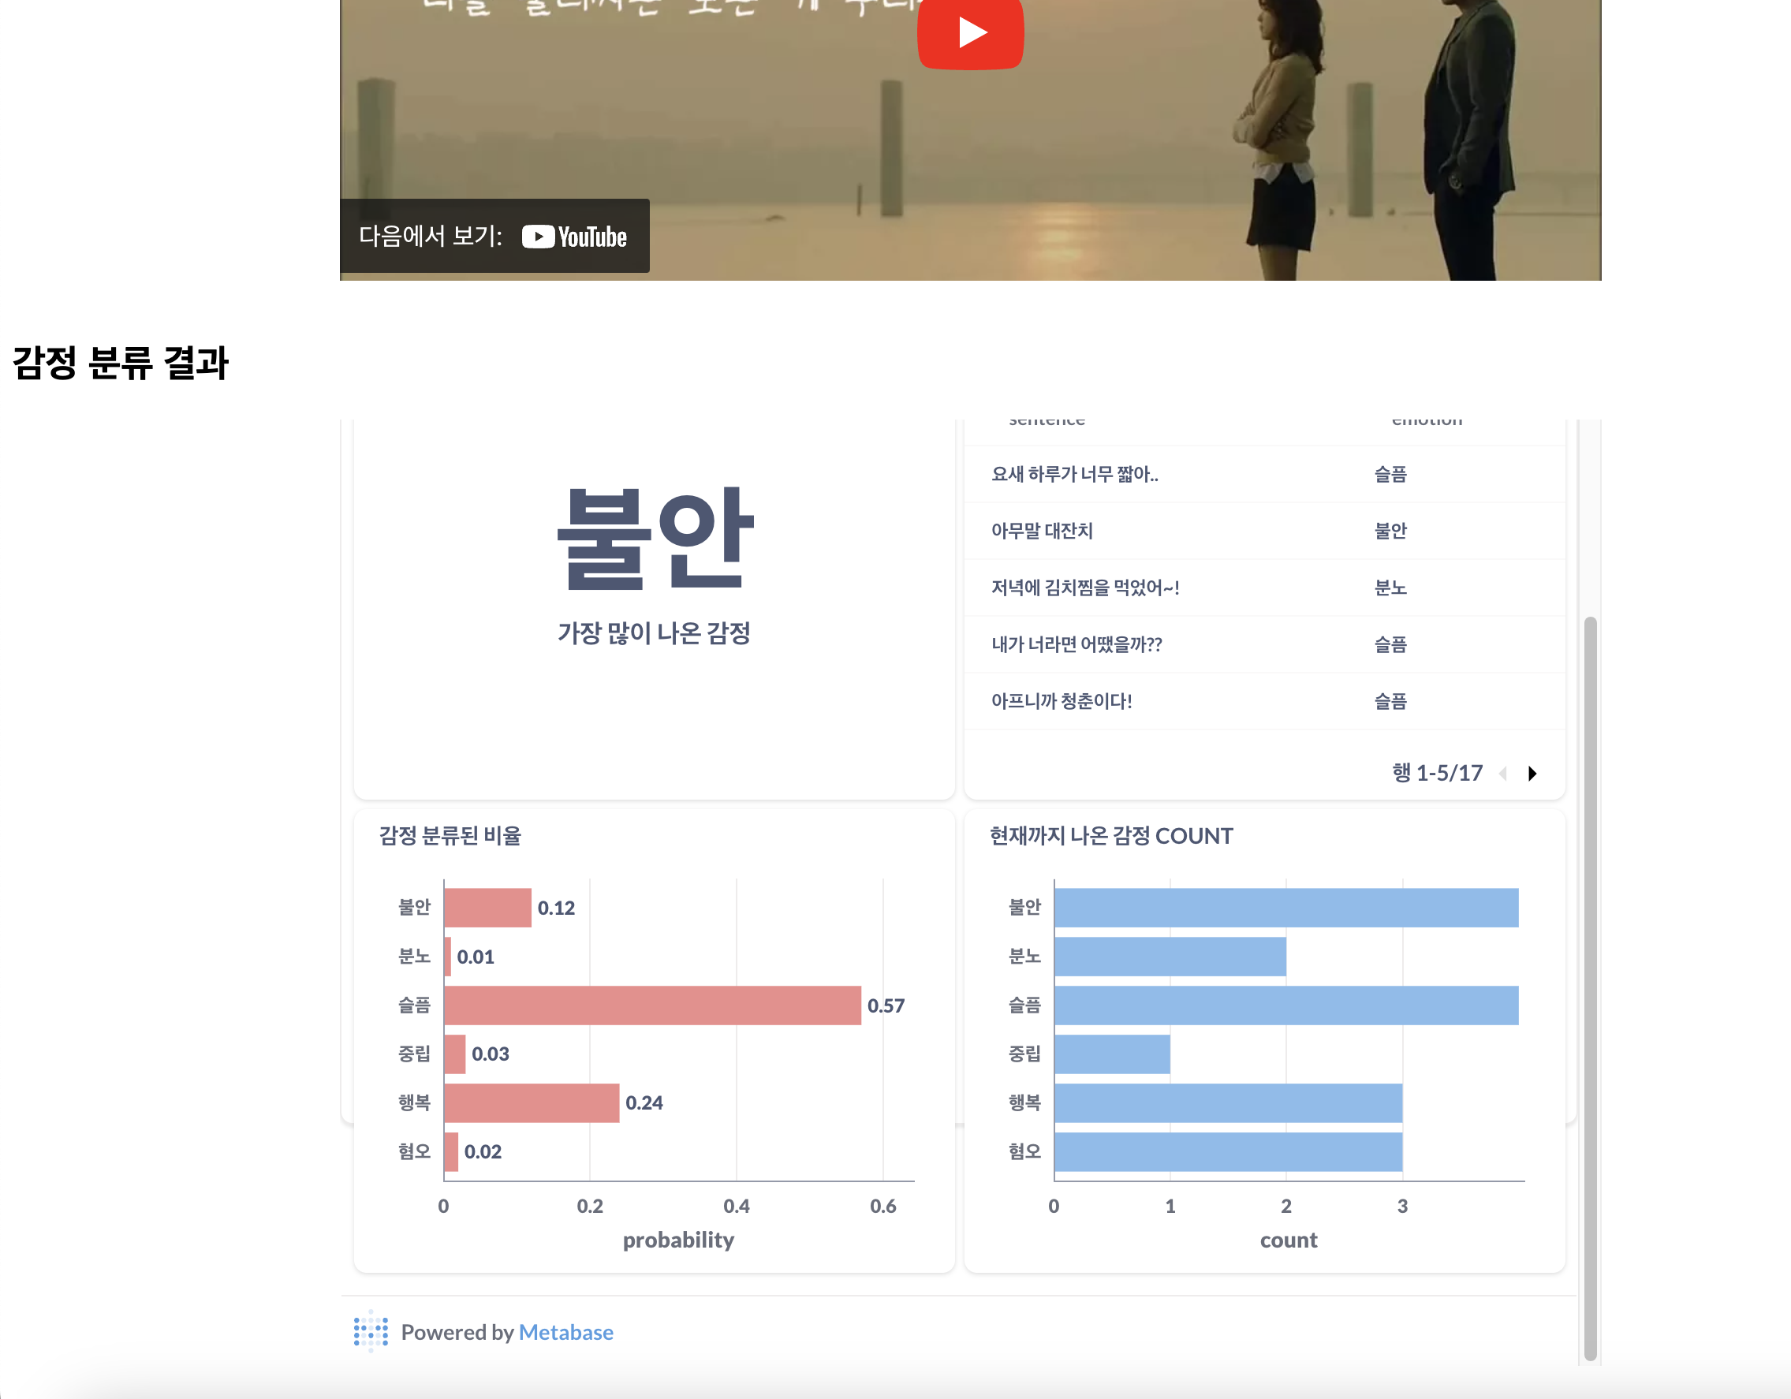
3. 웹페이지 시연(배포 X)
텍스트 입력
Notes:
배포는 아쉽게도 성공하지 못했습니다. 페이지를 소개해드리자면 홈화면이 나오고 입력창에 아무말이나 30자 내외로 써주시면 그 내용을 보고 감정을 분류해 그 감정에 맞는 음악이 나오도록 해두었습니다. 직접 보여드리면서 설명드리겠습니다.

Slide 7

4. 결론 및 한계점
데이터 수집목적으로써 사람들이 평소에 하는말로 감정분류를 진행하고서 나온 새로운 데이터 수집 가능
모델 정확도 떨어짐
AI모델을 통한 음악추천이 아닌 수작업으로 Youtube url 수집
Notes:
결론 및 한계점입니다.
결론은 사람들이 평소에 하는 말을 통해 감정을 분류하고 그 데이터를 수집함으로써 새로운 데이터를 얻어낼 수 있다고 판단하였습니다. 일반 설문조사와 같이 너무 심심한 수집보다는 무언가 사람들의 흥미를 유발하여 더 쉽게 데이터 수집이 가능하리라 생각하였습니다.
한계점으로는 일단 모델링의 성능이 너무 떨어져 위의 역활을 하지못한다는 한계점이 존재했습니다. 정확한 데이터를 얻는게 아닌 불확실한 데이터가 얻어진다는 점이 한계점이라 생각하였습니다. 그리고 직접 수작업으로 url을 따와 5가지정도의 노래중 한가지가 랜덤하게 틀어지도록 해두었습니다만 더욱 새로운 데이터를 추가해 감정분류 모델을 만들 때 노래까지 같이 추천되도록 해두면 더욱 좋을 것 같다고 생각하였습니다.

Slide 8
감사합니다.
감정에 감정을 위한 음악소식
AI18 성진현
Notes:
이상으로 발표를 마치겠습니다. 감사합니다.

